Slide 1
SIMD-RAYTRACING MITTELS
SINGLE SLAB HIERARCHY
Vortrag zur Bachelorarbeit
Christian Woizischke
05. September 2008

Slide 2
Beschleunigungsstrukturen
Aufteilung des Raums
  Uniform Grid
  Octree
  BSP / kd-Tree
Aufteilung der Geometrieliste
  Bounding Volume Hierarchy
  Single Slab Hierarchy

Slide 3
Single Slab Hierarchy
Beschleunigungsstruktur
Abgeleitet von BVH
Binärbaum
Idee: AABB Seiten redundant
Eine Seite der AABB
  Als Ebene
Schlechtere Approximation der Geometrie
  Mehr Schnitttests zwischen Strahl und Knoten/Geometrie
Schnellerer Schnittest pro Knoten als bei BVH
Traversierung mithilfe eines „aktiven Strahlintervalls“

Slide 4
Single Slab Hierarchy Konstruktion
1
5
3
Setze erste Ebene
Teile Szene (Median, …)
2
Für beide Teile:
Berechne AABBs
Finde beste Ebene
Rekursiv
4
1
2
3
4
5

Slide 5
Single Slab Hierarchy Traversierung
1
5
3
2
4
1
2
3
4
5

Slide 6
Single Slab Hierarchy Traversierung
1
5
3
2
4
1
2
3
4
5

Slide 7
Single Slab Hierarchy Traversierung
1
5
3
2
4
1
2
3
4
5

Slide 8
Single Slab Hierarchy Traversierung
1
5
3
2
4
1
2
3
4
5

Slide 9
Single Slab Hierarchy Traversierung
1
5
3
2
4
1
2
3
4
5

Slide 10
Single Slab Hierarchy Traversierung
1
5
3
2
4
1
2
3
4
5

Slide 11
Single Slab Hierarchy Traversierung
1
5
3
2
4
1
2
3
4
5

Slide 12
Single Slab Hierarchy Traversierung
1
5
3
2
4
1
2
3
4
5

Slide 13
Single Slab Hierarchy Traversierung
1
5
3
2
4
1
2
3
4
5

Slide 14
Aufgaben
Iterative Traversierung
Walkthrough-Modus
Beleuchtungseffekte
Praktischer Vergleich der SSH mit einer BVH

Slide 15
Traversierung
Rekursiv
Iterativ
traverse(node, ray, interval) {
if (ray intersects node) {
if (node is leaf) {
intersect ray with triangle;
}
else {
traverse(node.child1, ray, interval);
traverse(node.child2, ray, interval);
}
}
}
traverse(root, ray) {
node = root;
interval = infinite;
while (true) {
if (ray intersects node) {
if (node is leaf) {
intersect ray with triangle;
if (stack is empty) break;
else stack.pop(node, interval);
}
else {
node = node.child1;
stack.push(node.child2, interval);
}
}
else {
if (stack is empty) break;
else stack.pop(node, interval);
}
}
}

Slide 16
Iterative Traversierung
Schleife
  Schneide Strahl mit aktuellem Knoten
  Durchlaufe Kindknoten 1 im nächsten Durchlauf
  Setze Kindknoten 2 inkl. Strahlintervall auf einen Stack
  Hole Knoten und Intervall vom Stack wenn
    Aktueller Knoten nicht vom Strahl getroffen
    Blattknoten erreicht und Dreiecke getestet
Vorteile
  Kein Overhead durch Funktionsaufrufe
  Szenenkomplexität bzw. Höhe des Baums
    Nicht mehr durch Größe des Call-Stacks begrenzt
    durch Hauptspeicher begrenzt
Nachteil
  Software-Stack langsamer als Call-Stack

Slide 17
Geordnete Traversierung
Kindknoten mit kürzerer Distanz zur Strahlquelle wird zuerst durchlaufen
Schnittachse muss bekannt sein
struct SshNode {
float plane;
union {
long flags;
long triangleID;
long firstChildNodeID;
}
}
63-6
5 4 3 2 1 0
Bit 0-1: Achse der Ebene
Bit 2: Blattknoten Ja/Nein
Bit 3: Welche Seite der Ebene
Bit 4-5: Schnittachse

Slide 18
Walkthrough-Modus
GLUT
Verfahren zur Bildübertragung an Grafikkarte
  glDrawPixels
  glTexImage2D
    Texture Quad
  Pixel Buffer Object
    glMapBuffer, glTexSubImage2D
    Texture Quad
    Schnellstes Verfahren

Slide 19
Phong
Ambient, Diffuse, Specular
SIMD
Blinn
H
N
Diffuse: dot(N,L)
Specular: dot(V,R)
dot(N,H)
V
L
R
dot(N,L)

Slide 20
Reflexion und Transmission
α
Snelliussches Brechungsgesetz
  n₁•sin(α) = n₂•sin(β)
Fresnel
SIMD
n₁
n₂
  n₂•cos(α) – n₁•cos(β)
  n₂•cos(α) + n₁•cos(β)
β
r_{p} =
  n₁•cos(α) – n₂•cos(β)
  n₁•cos(α) + n₂•cos(β)
r_{s} =
α
n₁
r_{s} + r_{p}
r =
t = 1-r
n₂
2
β

Slide 21
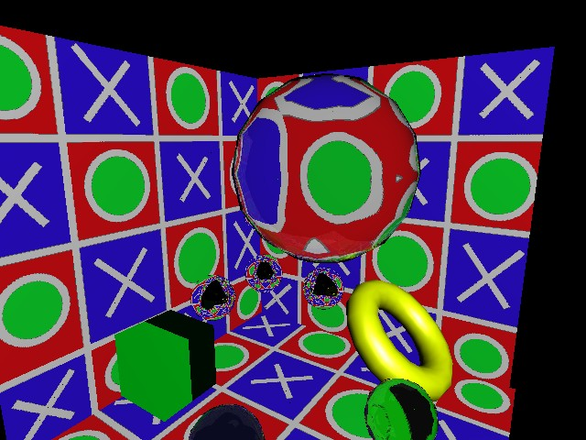
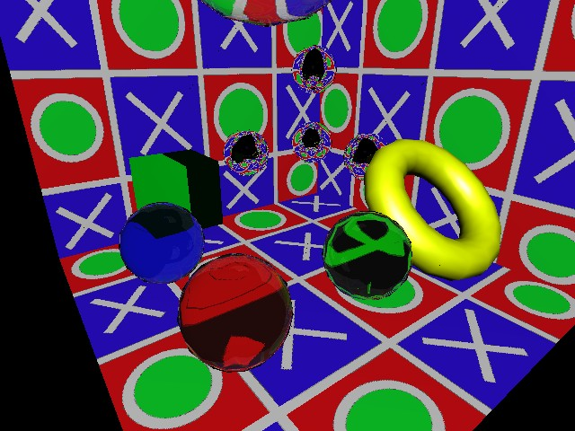
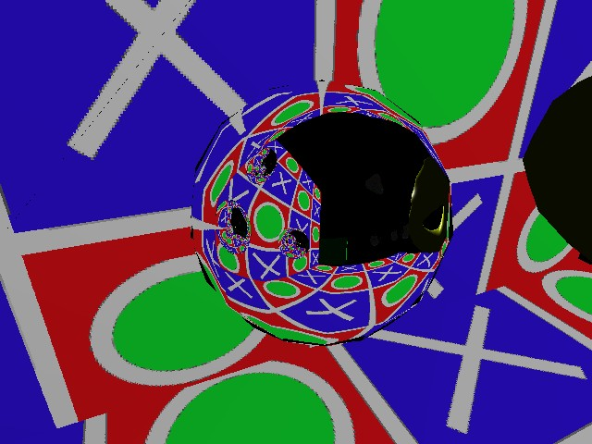

Slide 22
Licht
Lichtquellen
  Punktlicht
  Paralleles Licht
  Flächenlicht
    Scheibe mit random sampling
    Rechteck mit uniform sampling

Slide 23
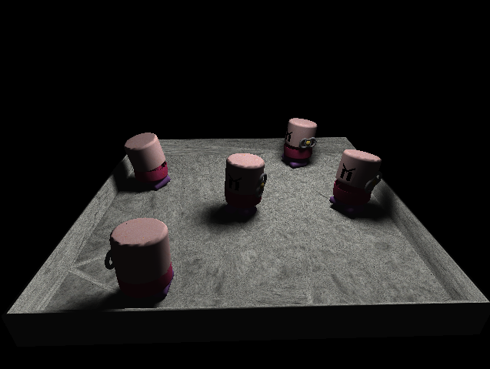

Slide 24
Sekundärstrahlen
Anzahl der Reflexionen/Transmissionen einstellbar
Iterative Verfolgung von Sekundärstrahlen
  Stack
  Helligkeitswerte addieren
    Setze 0
    Addiere Ergebnis des Primärstrahls
    Addiere Ergebnis des ersten Sekundärstrahls
    Addiere Ergebnis des zweiten Sekundärstrahls
    Addiere Ergebnis des dritten Sekundärstrahls
    …
Ermöglicht Zusammenfassung der Strahlen zu Paketen
Rekursive Alternative vorhanden

Slide 25
Parallelisierung
Traversierung und Shading parallel
SIMD
  Jede Operation für 4 Pixel (Strahlen) gleichzeitig
OpenMP
  Mehrere Threads
  Pro Thread ein SIMD Strahlbündel
Problem: Synchronisierung
  Sekundärstrahlen (Stack)
  Speicherallokierung für Stacks bei iterativer Traversierung
Lösung: Pro Thread je ein Stack

Slide 26
Tests
27 Testszenen ausgewertet
  3500 bis 28mio Dreiecke
Geordnete Traversierung
  Knoten nahe der Strahlquelle (z.B. Kamera) zuerst
  Abbruch wenn Strahlintervall hinter Schnittpunkt beginnt
Optimiert durch den Compiler
  O3
  SSE
  Prozessorarchitektur
Kein Shading, nur Primärstrahlen
Aktuelles System (Quad Core CPU, 4GB RAM)

Slide 27




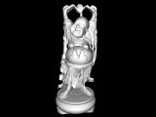
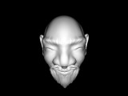
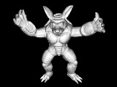
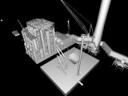
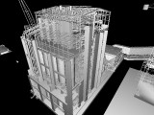


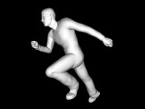
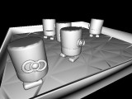
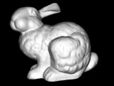
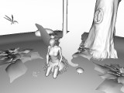
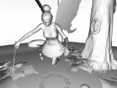
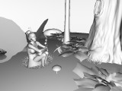
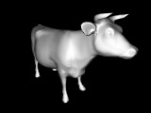
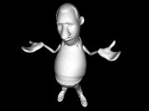

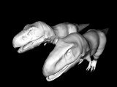



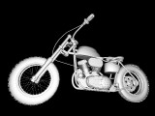
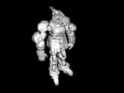
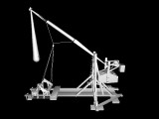

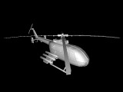
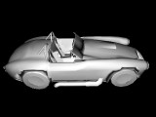
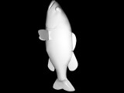
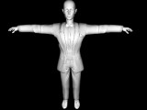
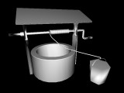
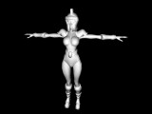
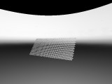


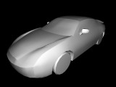
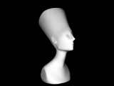

Slide 28
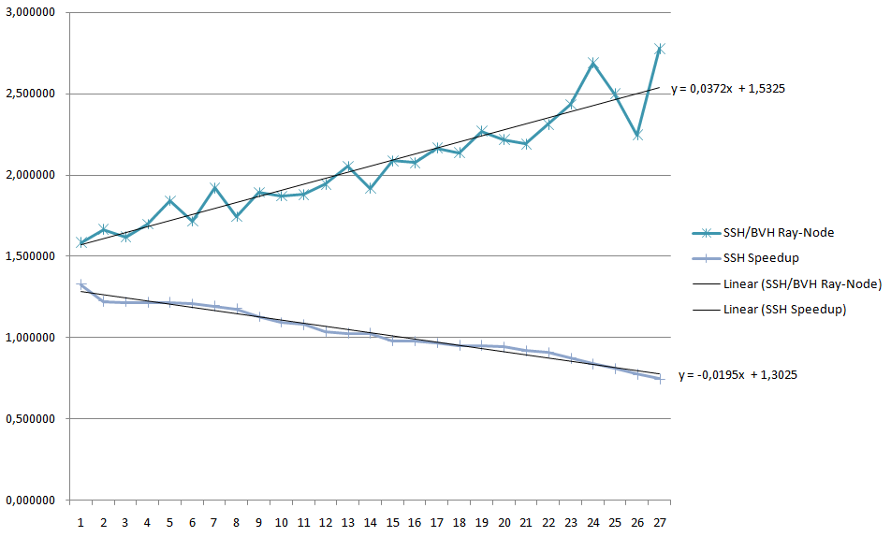
Testergebnisse

Slide 29
Testergebnisse
Geschwindigkeitsunterschied ±30%, Ø 0%
Speicherverbrauch 28,6% bzw. 37,5%
struct SshNode
{
float slab;
unsigned long flagsAndChilds;
}
64bit:
4 Byte + 8 Byte = 12 Byte
32bit:
4 Byte + 4 Byte = 8 Byte
struct BvhNode
{
float min[3];
float max[3];
unsigned long flagsAndChilds;
}
64bit:
6*4 Byte + 8 Byte = 32 Byte
32bit:
6*4 Byte + 4 Byte = 28 Byte

Slide 30
Testergebnisse
Bei der SSH werden 1,5-2,7 Mal so viele Schnitttests (Strahl vs. Knoten) durchgeführt wie bei der BVH
  Nicht 6 Mal so viele, obwohl nur ¹/₆ der Informationen pro Knoten
  Gründe:
    Mindestens die Hälfte der AABB Seiten redundant
    Oft wird der Baum bis zu den Blattknoten durchlaufen
      Bei gleicher Anzahl an Knoten und gleicher Baumhöhe
Bei der SSH werden in gleicher Zeit doppelt so viele Schnitttests (Strahl vs. Knoten) durchgeführt wie bei der BVH
  Grund: Schnitttest besteht nicht nur aus Test gegen Ebene/Box

Slide 31
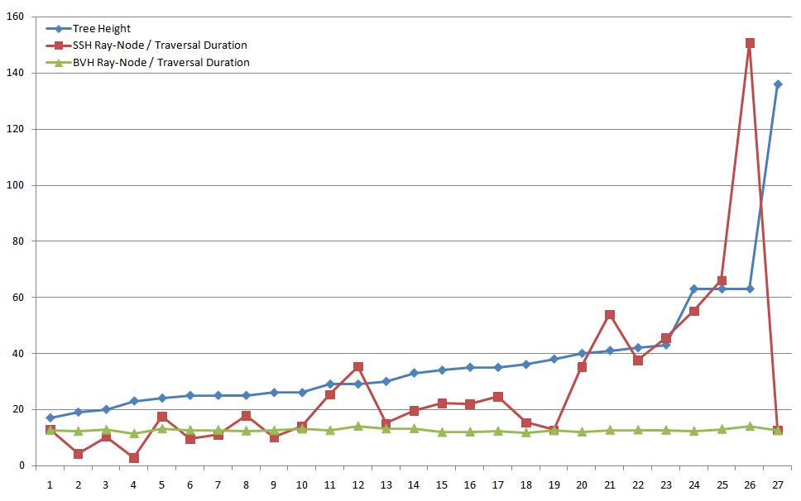
Testergebnisse

Slide 32

Testergebnisse
BVH: Schnitttests (Strahl vs. Knoten) pro Sekunde konstant
SSH: Je höher der Baum desto mehr Schnitttests (Strahl vs. Knoten) pro Sekunde

Slide 33
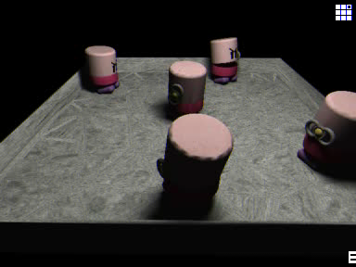
Fragen?
Vielen Dank für die Aufmerksamkeit

